Slide 1


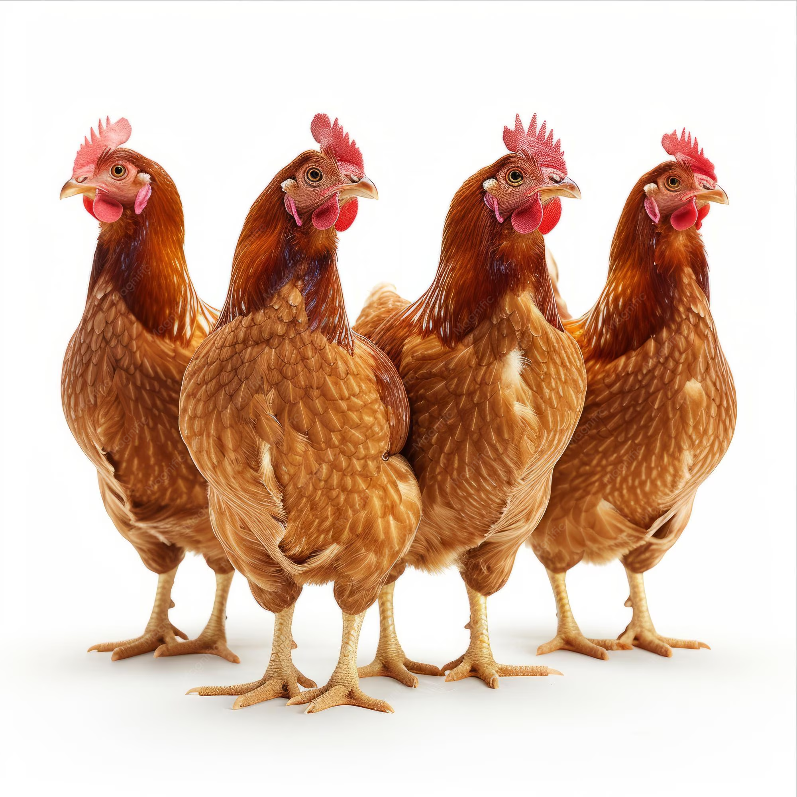
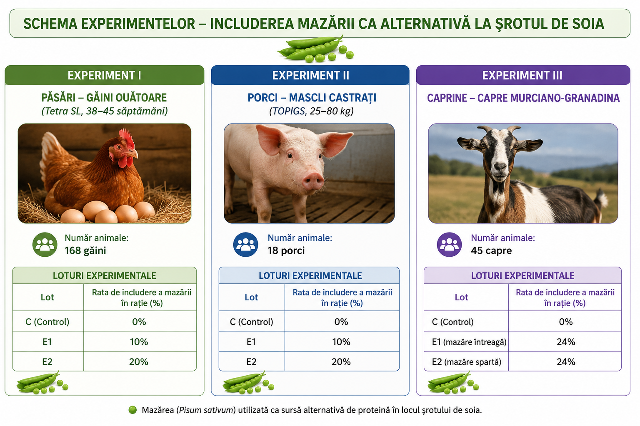
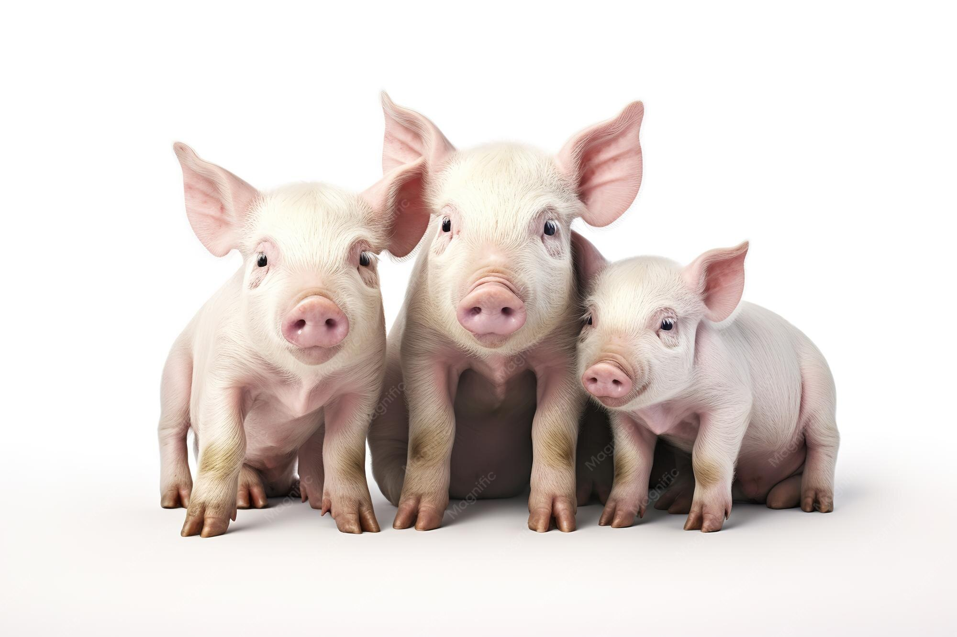
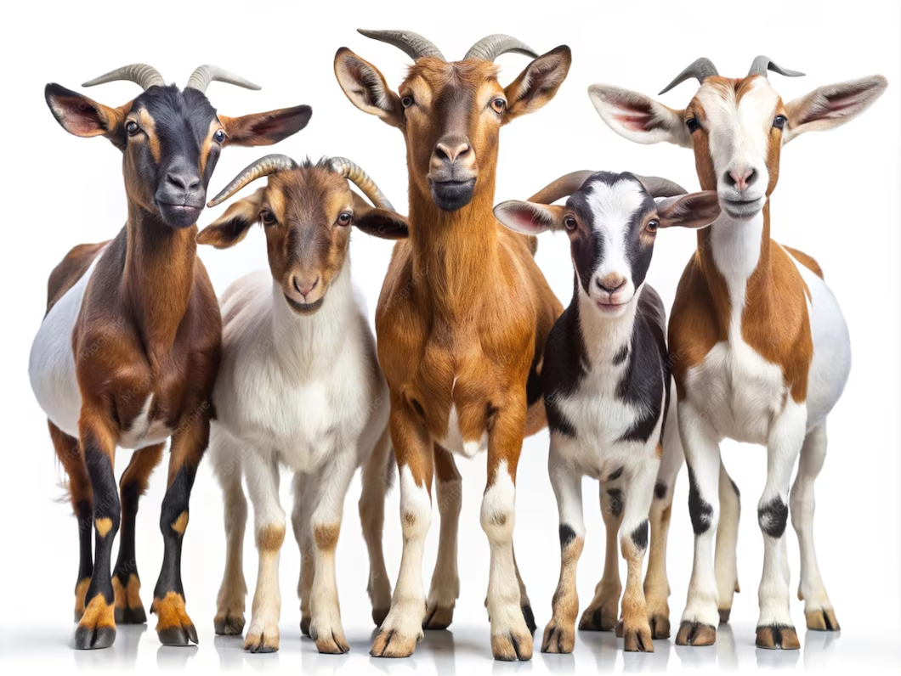
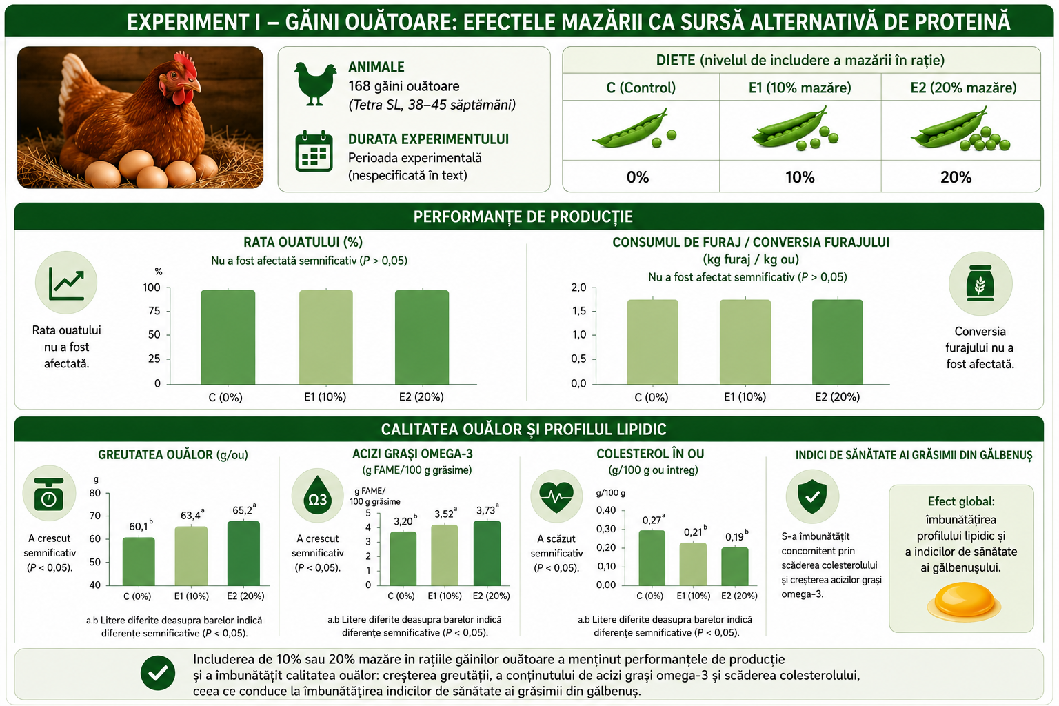
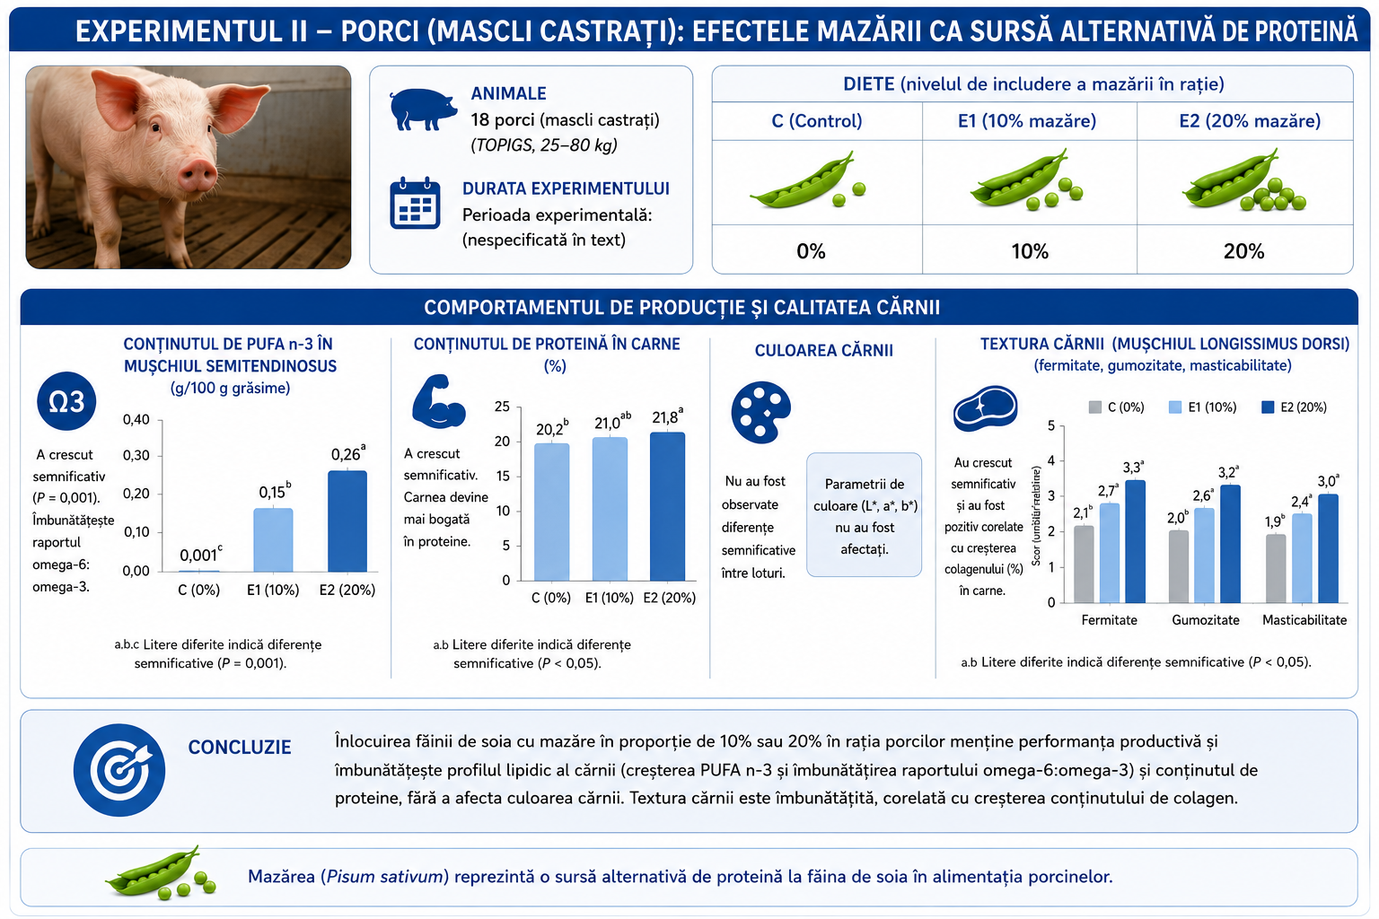
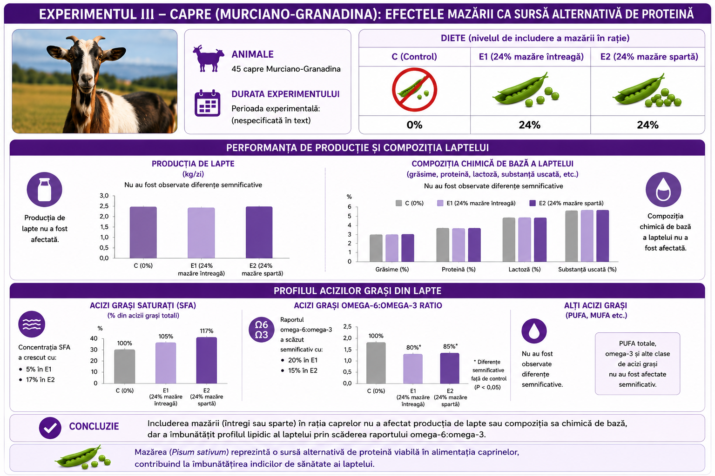
Conferința anuală
"Realizări și perspective în cercetarea agricolă
și silvică românească”
Ediția a V-a – 28 mai 2026
MAZĂREA, SURSĂ ALTERNATIVĂ DE PROTEINĂ ÎN HRANA ANIMALELOR DE FERMĂ
PANAITE Tatiana Dumitra^{1*}, CORNESCU Gabriela Maria¹, TURCU Raluca Paula², CIȘMILEANU Elena Ana¹
¹Laboratorul de Fiziologia Nutritiei Animale, Institutul Național de Cercetare-Dezvoltare pentru Biologie si Nutriție Animala, Calea Bucuresti nr. 1, 077015, Balotesti, Romania;
²Laboratorul de Calitate a Furajelor si Produselor de Origine Animala, Institutul Național de Cercetare-Dezvoltare pentru Biologie si Nutriție Animala, Calea Bucuresti nr. 1, 077015, Balotesti, Romania
*Corresponding author e-mail: tatiana.panaite@ibna.ro
INTRODUCERE
Principalul obiectiv al Pactului Verde European este de a satisface cererea de furaje proteice din Europa prin reducerea dependenței de făina de soia importată (Colgrave, 2021). Drept urmare, există o politică obligatorie de explorare și evaluare a surselor alternative de proteine ​​pentru a asigura o aprovizionare adecvată și a menține calitatea cărnii de porc la un standard ridicat (Khanashyam și colab., 2025). Din acest motiv, mazărea (Pisum sativum L.) se află în atenția cercetătorilor datorită faptului că este o sursă importantă de proteine ​​(23 până la 34%), cu un echilibru bun de aminoacizi esențiali, cultivată la nivel mondial (Ada și colab., 2019) și achiziționată la prețuri mici (Li și colab., 2019). Pe lângă conținutul ridicat de proteine, mazărea este o sursă bună de acizi grași și amidon (peste 40% din substanța uscată), ceea ce asigură o calitate bună și resurse energetice ridicate atunci când este utilizată în nutriția animalelor (Jezierny și colab., 2010).
MATERIAL ŞI METODĂ
EXPERIMENT I:
Gaini ouatoare
EXPERIMENT II:
Porci
EXPERIMENT III
Capre in lactatie
Animale de ferma
REZULTATE ȘI DISCUȚII
BIBLIOGRAFIE SELECTIVĂ (opțional)
A 32
CONCLUZii:
Mazărea (Pisum sativum) poate fi utilizată eficient ca sursă alternativă de proteină în alimentația animalelor de fermă, fără a afecta performanțele productive. Totodată, includerea acesteia în rații îmbunătățește profilul lipidic și valoarea nutrițională a ouălor, cărnii și laptelui, contribuind la obținerea unor produse cu beneficii sporite pentru sănătatea consumatorului.
Această cercetare a fost finanțată de Ministerul Cercetării, Inovării și Digitalizării, Programul Național PN 23 20-01.01.

Slide 2
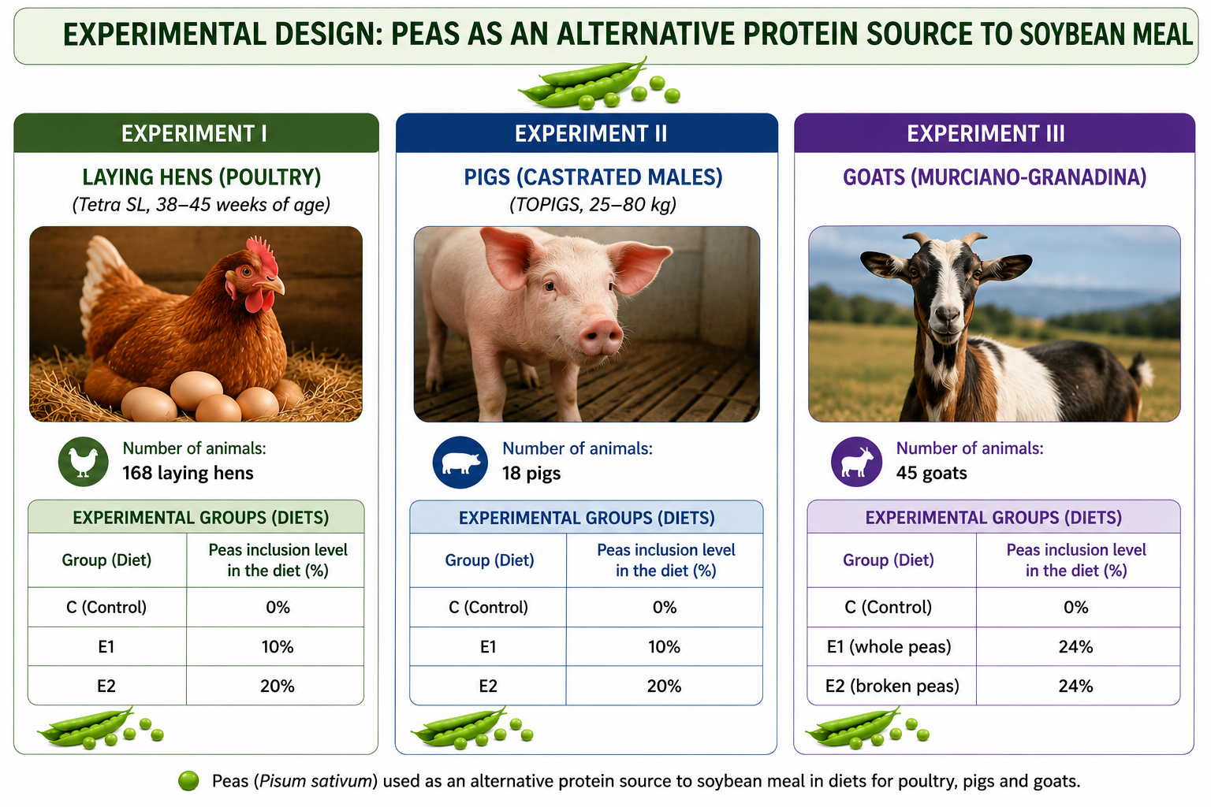
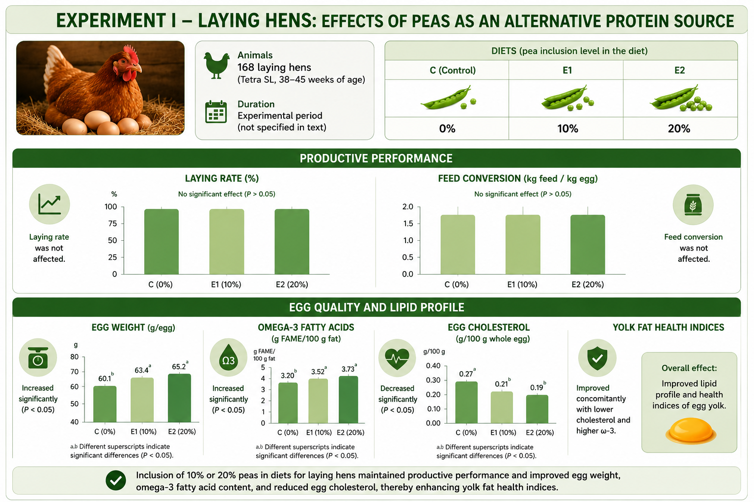
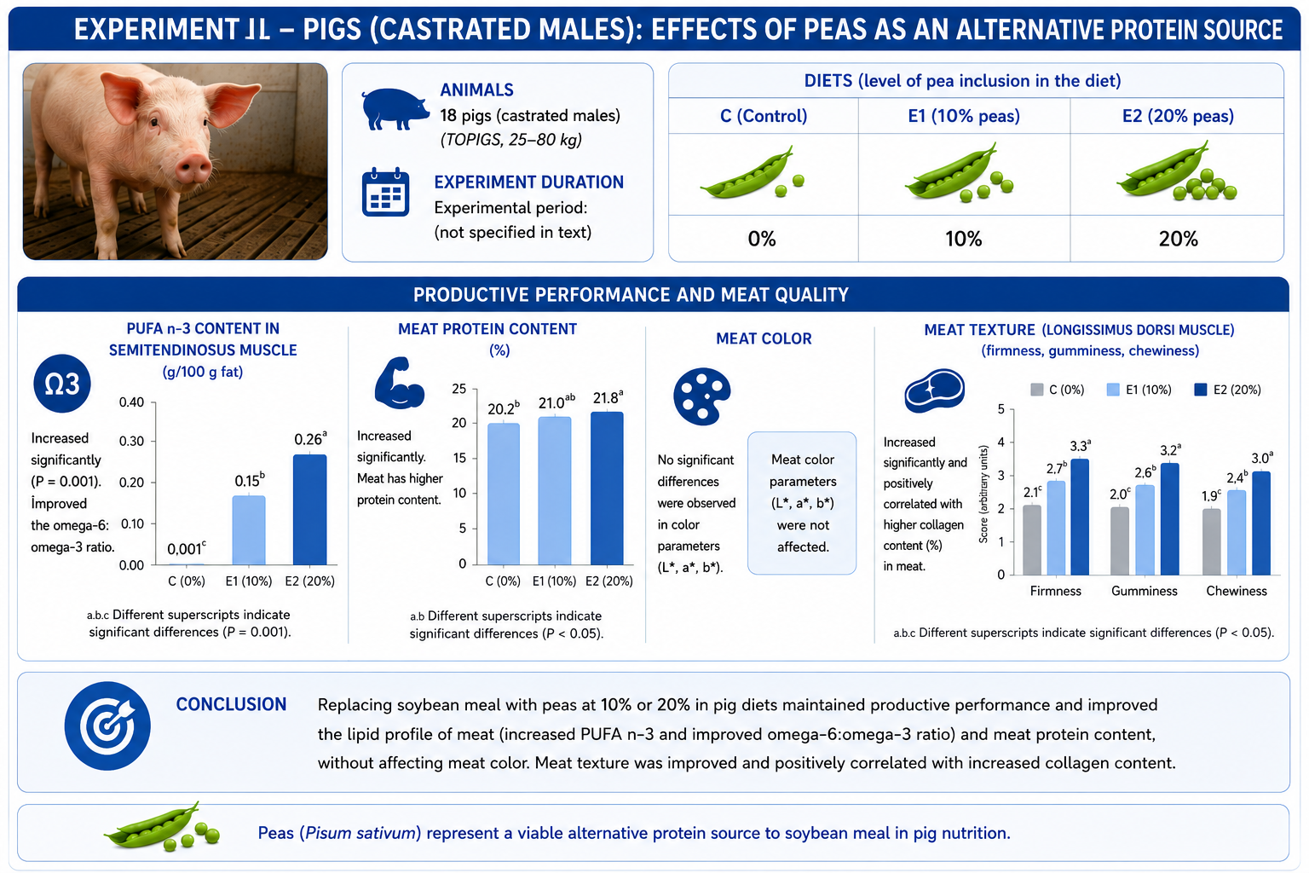
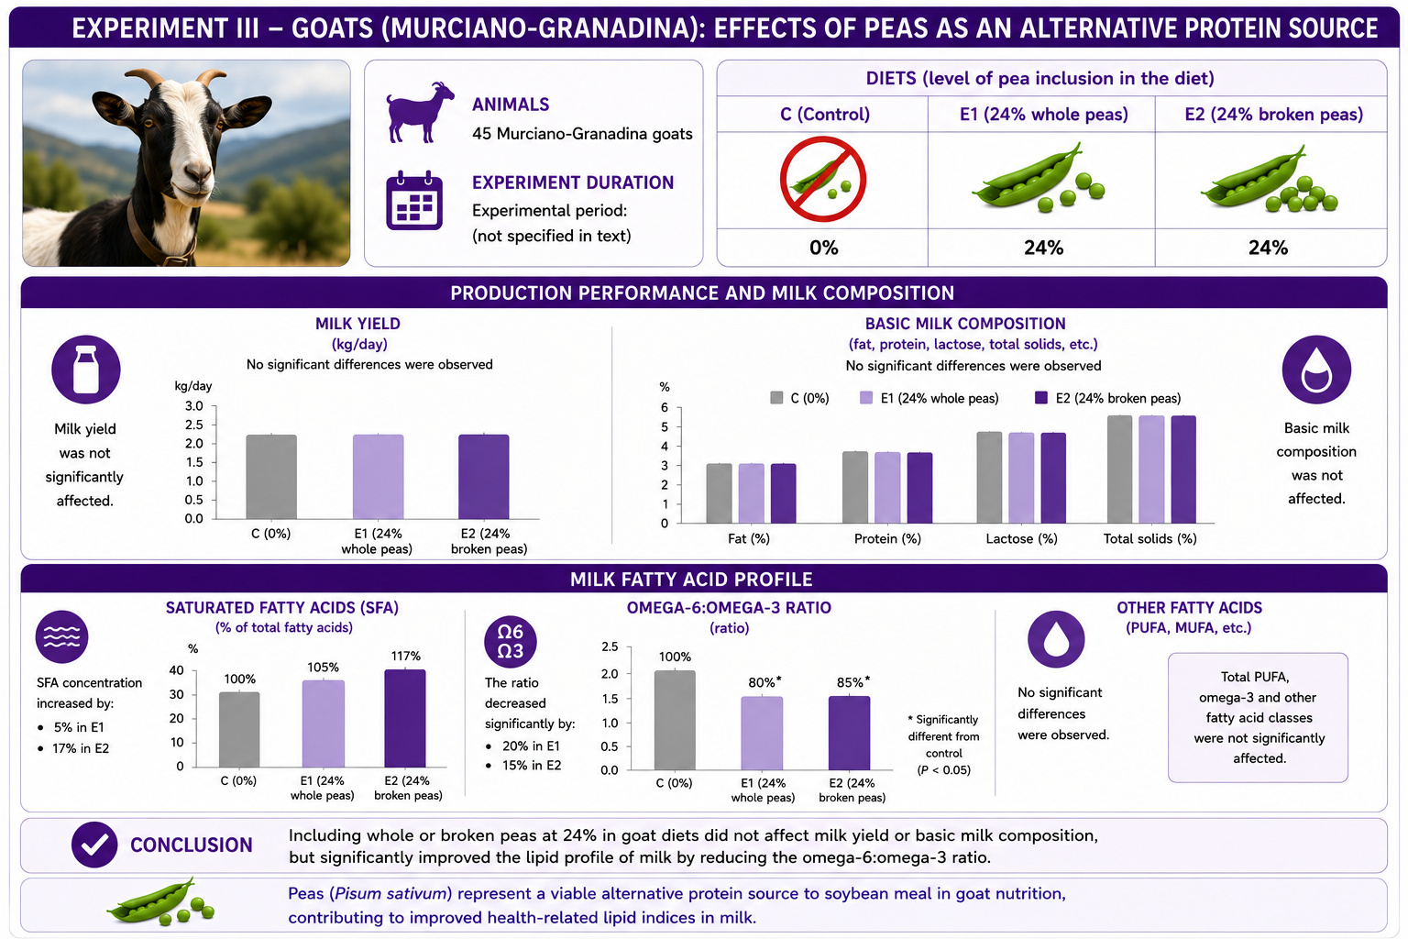
The 5th Edition of the Annual Conference
“Romanian agricultural and forestry research: achievements and prospectives”
May 28, 2026
PEAS, AN ALTERNATIVE SOURCE OF PROTEIN IN ANIMAL FARM NUTRITION
PANAITE Tatiana Dumitra^{1*}, CORNESCU Gabriela Maria¹, TURCU Raluca Paula², CIȘMILEANU Elena Ana¹
¹Laboratory of Animal Nutrition Physiology, National Research-Development Institute for Animal Biology and Nutrition, 1 Calea Bucuresti, 077015 Balotesti, Romania;
²Laboratory of Feed and Food Quality, National Research-Development Institute for Animal Biology and Nutrition, 1 Calea Bucuresti, 077015 Balotesti, Romania;
*Corresponding author e-mail: tatiana.panaite@ibna.ro
INTRODUCTION:
The main objective of the European Green Deal is to meet the protein feed demand within Europe by decreasing reliance on imported soybean meal (Colgrave, 2021). As a result, there is a compulsory policy to explore and evaluate alternative protein sources to ensure an adequate supply and maintain the pork meat quality at a high standard (Khanashyam et al., 2025). For this reason, peas (Pisum sativum L.) are in the attention of researchers due to the fact that it is an important source of protein (23 to 34%), with a good balance of essential amino acids, grown worldwide (Ada et al., 2019) and purchased at low-cost prices (Li et al., 2019). In addition to its high protein content, peas are a good source of fatty acids and starch (over 40% of the dry matter), which ensures good quality and high energy resources when used in animal nutrition (Jezierny et al., 2010).
MATERIAL ŞI METHODS
EXPERIMENT I:
Laying hens
EXPERIMENT II:
Pigs
EXPERIMENT III
Goats
Farm animals
RESULTS AND DISCUSSIONS
(50 days feeding trial)
90 days
60 days
CONCLUSIONS:
Peas (Pisum sativum) can be effectively used as an alternative protein source in farm animal nutrition without negatively affecting productive performance. Moreover, their inclusion in diets improves the lipid profile and nutritional quality of eggs, meat, and milk, contributing to products with enhanced health-related benefits for consumers.
This research was funded by the Ministry of Research, Innovation and Digitalization, National Program PN 23 20-01.01.

